Slide 1
Classification Périodique

Slide 2
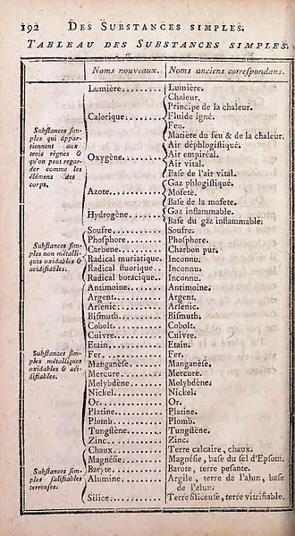
1789 : inventaire de Lavoisier
Gaz et essences
Non-métaux
Métaux
Minerais

Slide 3
1789 : Triades de Dobereiner
Cl / Br / I
Li / Na / K
Ca / Sr / Ba
$$\left\{\begin{aligned}M_{Cl}=35,5 g/mol \\ M_{Br}=80 g/mol \\ M_{I}=127 g/mol\end{aligned}\right.$$
$$\left\{\begin{aligned}M_{Li}=7 g/mol \\ M_{Na}=23 g/mol \\ M_{K}=39 g/mol\end{aligned}\right.$$
$$\left\{\begin{aligned}M_{Ca}=40 g/mol \\ M_{Sr}=88 g/mol \\ M_{Ba}=137 g/mol\end{aligned}\right.$$
$$\frac{M_{Cl}+M_{I}}{2}≃M_{Br}$$
$$\frac{M_{Li}+M_{K}}{2}≃M_{Na}$$
$$\frac{M_{Ba}+M_{Ca}}{2}≃M_{Sr}$$

Slide 4
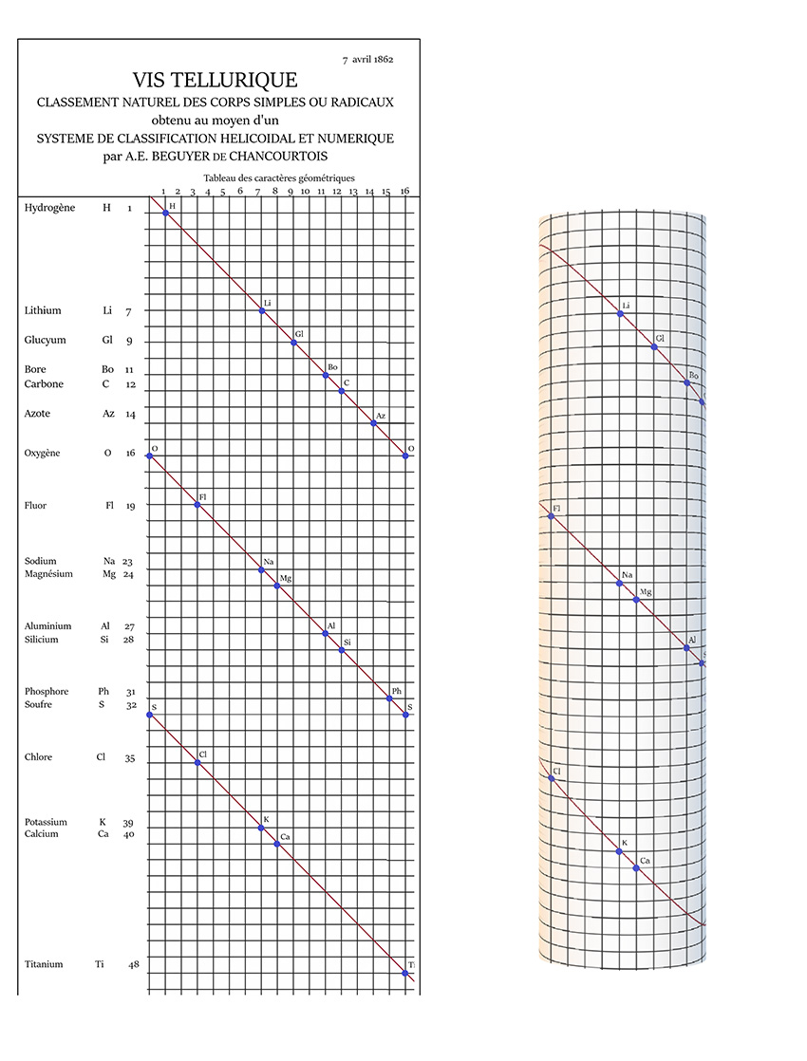
1862 : la vis tellurique de De Chancourtois
Li
Na
K

Slide 5
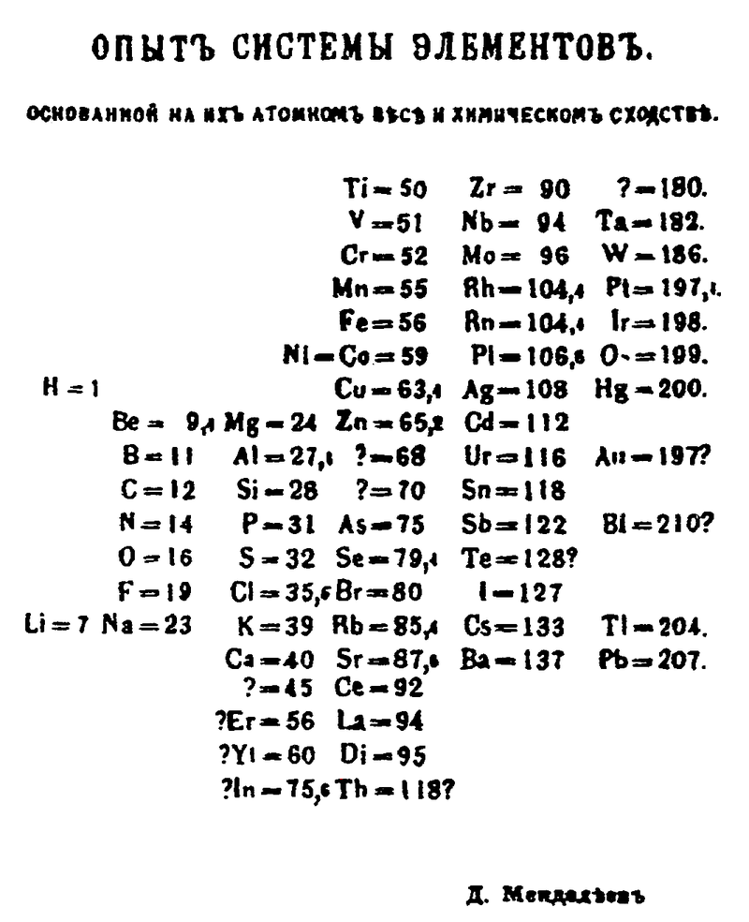
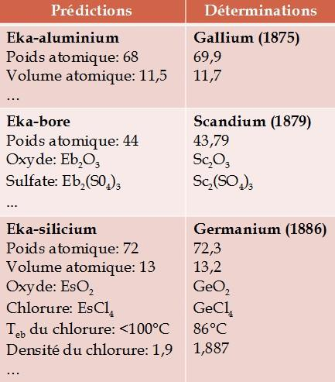
1871 : Tableau de Mendeleïev

Slide 7
$$[H]: {1s}^{1}$$
$$[He]: {1s}^{2}$$

Slide 8
n = 1
$$[H]: {1s}^{1}$$
$$[He]: {1s}^{2}$$

Slide 9
n = 1
$$[H]: {1s}^{1}$$
$$[He]: {1s}^{2}$$
$$[Li]: {1s}^{2}{2s}^{1}$$
$$[Ne]: {1s}^{2}{2s}^{2}{2p}^{6}$$

Slide 10
n = 1
$$[H]: {1s}^{1}$$
$$[He]: {1s}^{2}$$
$$[Li]: {1s}^{2}{2s}^{1}$$
n = 2
$$[Ne]: {1s}^{2}{2s}^{2}{2p}^{6}$$

Slide 11
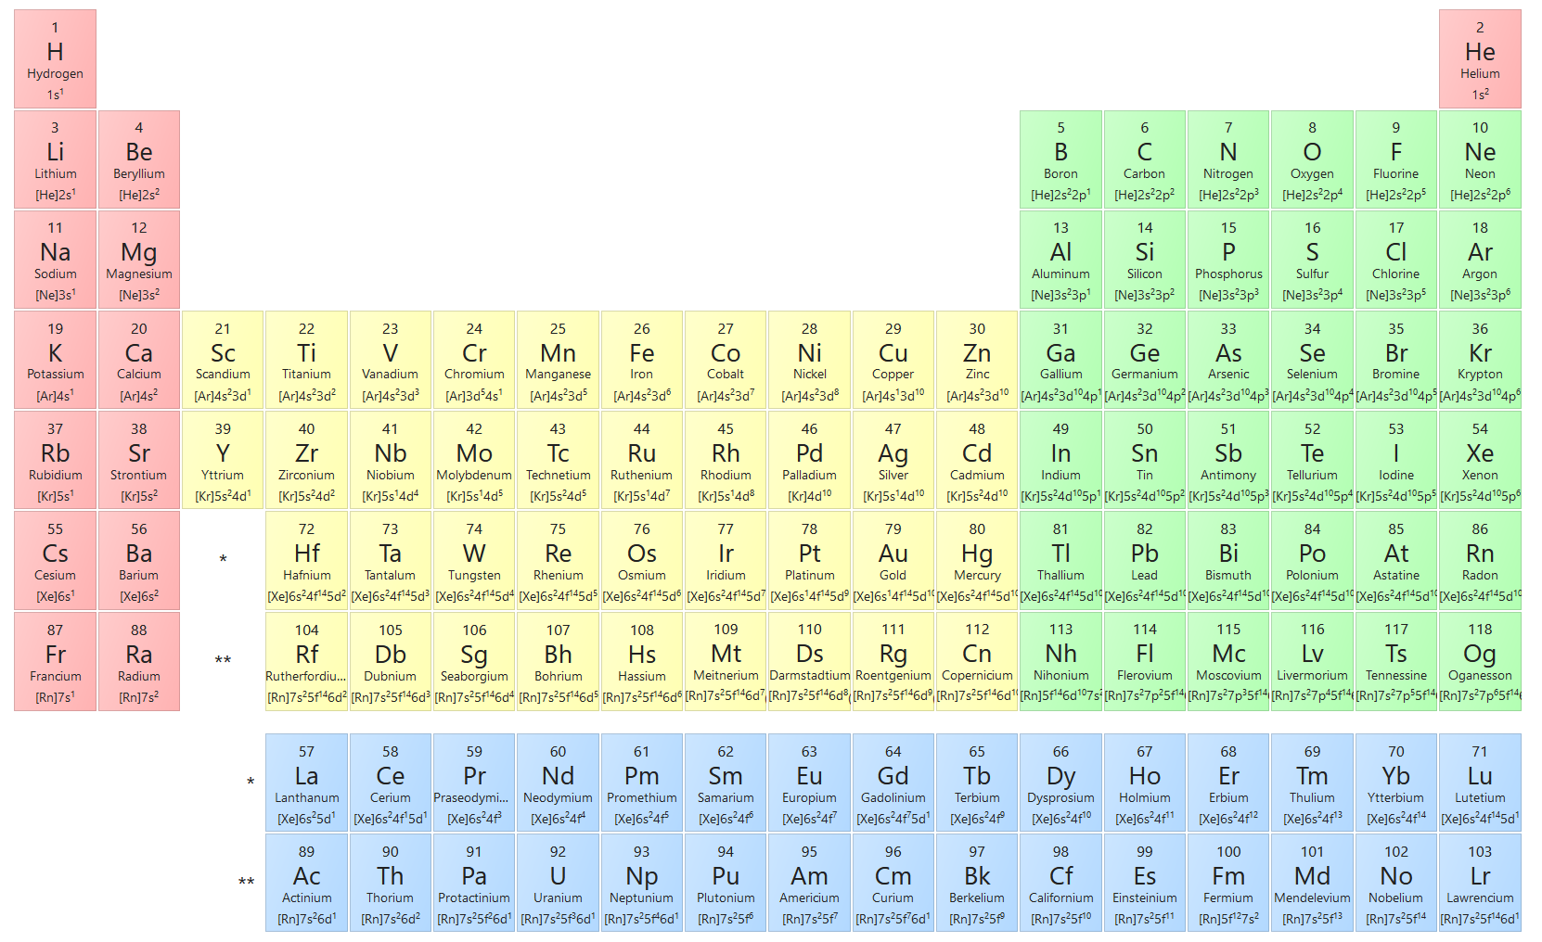
Bloc s
Bloc p
Bloc d
Bloc s
71 Lu Lutetium
103 Lr Lawrencium

Slide 12
Bloc s
Bloc p
1s
1s
2s
2p
3p
4p
5p
6p
7p
Bloc d
Bloc s
3s
4s
3d
4d
5s
6s
5d
6d
7s
4f
5f

Slide 13
$\left[Cl\right]: {1s}^{2}{2s}^{2}{2p}^{6}{3s}^{2}{3p}^{5}$
71 Lu Lutetium
103 Lr Lawrencium

Slide 14
$\left[Cl\right]: {1s}^{2}{2s}^{2}{2p}^{6}{3s}^{2}{3p}^{5}$
3ème période
71 Lu Lutetium
103 Lr Lawrencium

Slide 15
$\left[Cl\right]: {1s}^{2}{2s}^{2}{2p}^{6}{3s}^{2}{3p}^{5}$
5ème colonne du bloc p
3ème période
Bloc p
71 Lu Lutetium
103 Lr Lawrencium

Slide 16
$\left[Cl\right]: {1s}^{2}{2s}^{2}{2p}^{6}{3s}^{2}{3p}^{5}$
5ème colonne du bloc p
3ème période
Bloc p
71 Lu Lutetium
103 Lr Lawrencium

Slide 17
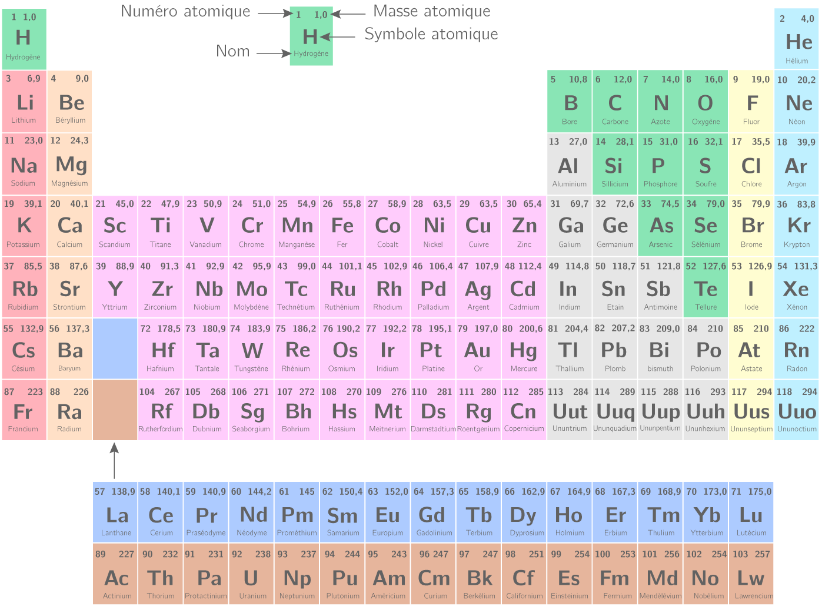

Slide 18
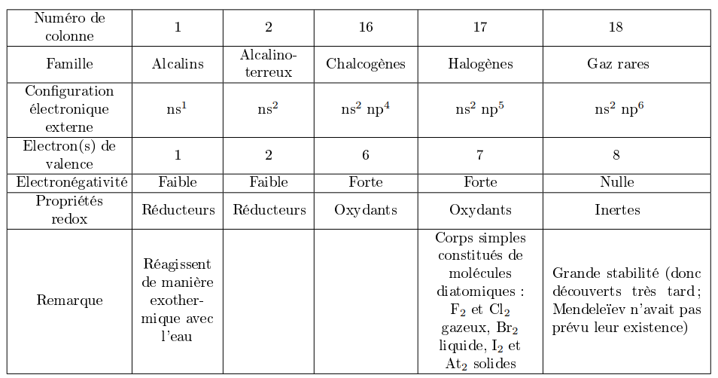
Propriétés de quelques familles

Slide 19
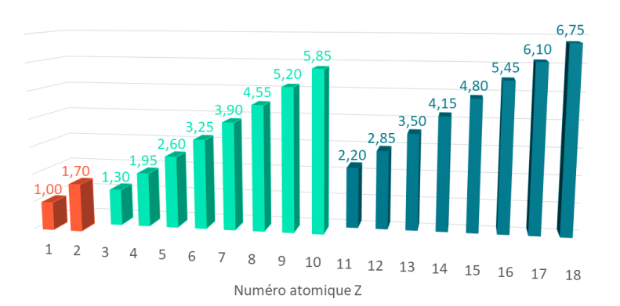
Evolution de la charge effective Z*

Slide 20
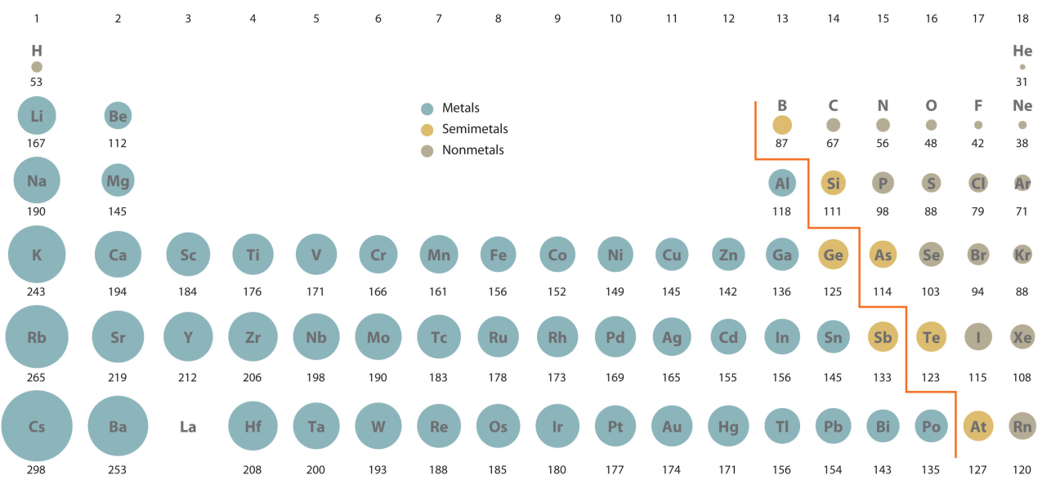
Périodicité du rayon atomique

Slide 21
Electronégativité
Electronégativité selon Pauling : échelle relative
$$\left|χ\left(A\right)−χ(B)\right|= {(1eV)}^{−1/2} \sqrt{D_{A−B} − \frac{D_{A−A}+ D_{B−B}}{2}}$$
D en eV
Référence : $χ\left(F\right)=3,98$

Slide 22
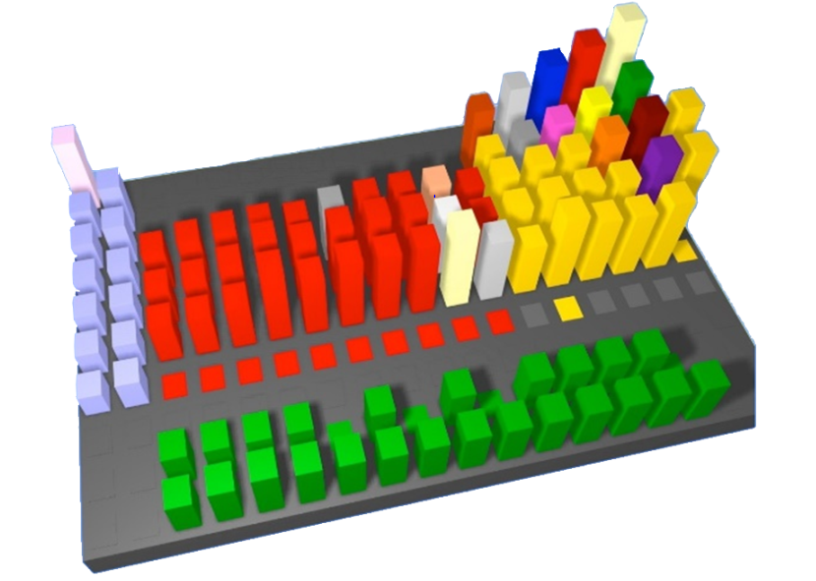
Electronégativité de Pauling

Slide 23
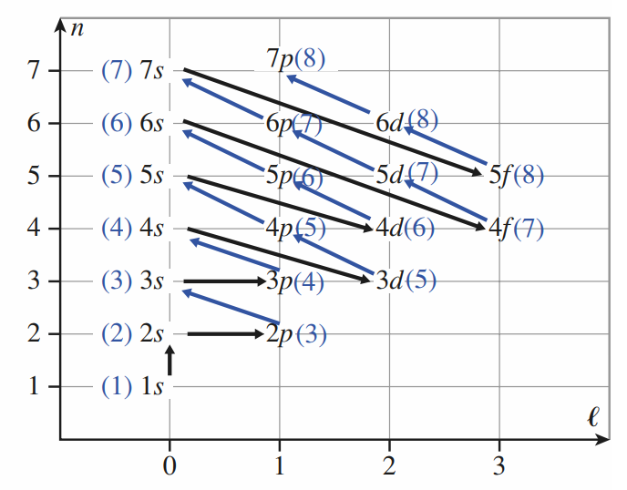

Slide 24
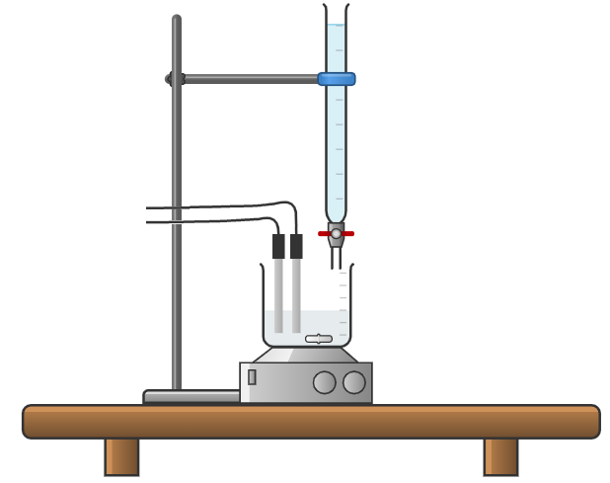
Détermination du pKs d’AgCl
$$Ions K^{+},{Cl}^{−}$$
à 0.10 mol/L
Potentiomètre
Electrode de référence Ag/AgCl (avec garde)
$$Ions Ag^{+}, {NO}_{3}^{−}$$
à 0.10 mol/L
Electrode de mesure Ag(s)

Slide 25
Détermination du pKs d’AgCl
Electrode d’argent $Ag\left(s\right)$ (électrode de mesure):
$$E_{1}=E^{0}\left({Ag^{+}}/{Ag}\right)+0.06\log\left(\frac{\left[Ag^{+}\right]}{c^{0}}\right)$$
$${Ag}_{(aq)}^{+}+ e^{−}= {Ag}_{(s)}$$
Electrode d’AgCl (s) (électrode de référence):
$$E_{ref}=0.22V$$
$$∆E=E_{1}−E_{ref }=0.58 V+0.06\log\left(\frac{\left[Ag^{+}\right]}{c^{0}}\right)$$

Slide 26
Détermination du pKs d’AgCl
À l’équilibre : $K_{s}=\frac{{\left[{Ag}^{+}\right]}_{e}{[{Cl}^{−}]}_{e}}{{(c^{0})}^{2}}$
Dès qu’on est à saturation :
$$∆E=0.58 V+0.06\log\left(\frac{{\left[{Ag}^{+}\right]}_{e}}{c^{0}}\right)$$
$$∆E=0.58 V+0.06\log\left(\frac{{\left[{Ag}^{+}\right]}_{e}{[{Cl}^{−}]}_{e}}{{(c^{0})}^{2}}\right)−0.06\log\left(\frac{{[{Cl}^{−}]}_{e}}{c^{0}}\right)$$
$$∆E=0.58 V−0.06 pK_{s}−0.06\log\left(\frac{{[{Cl}^{−}]}_{e}}{c^{0}}\right)$$

Slide 27
Détermination du pKs d’AgCl
$$à V=0$$
$$C_{0}V_{0}$$
$$0$$
$$0$$
$$à V<V_{éq}$$
$$C_{0}V_{0}−CV$$
$$0$$
$$CV$$
$$à V=V_{éq}$$
$$C_{0}V_{0}−CV_{éq}$$
$$0$$
$$CV_{éq}$$
$${[{Cl}_{(aq)}^{−}]}_{e}=\frac{C(V−V_{éq})}{ (V+V_{0})}$$
$$à V>V_{éq}$$
$$ε$$
$$CV−CV_{éq}$$
$$CV$$

Slide 28
Détermination du pKs d’AgCl
Après équivalence:
$$∆E=0.58 V−0.06 pK_{s}−0.06\log\left(\frac{{[{Cl}^{−}]}_{e}}{c^{0}}\right)$$
$$∆E=0.58 V−0.06 pK_{s}−0.06\log\left(\frac{C(V−V_{éq})}{c^{0} (V+V_{bécher})}\right)$$
$$∆E−0.58 V=−0.06 pK_{s}−0.06\log\left(\frac{C(V−V_{éq})}{c^{0} (V+V_{bécher})}\right)$$
Y = a + b X

Slide 29
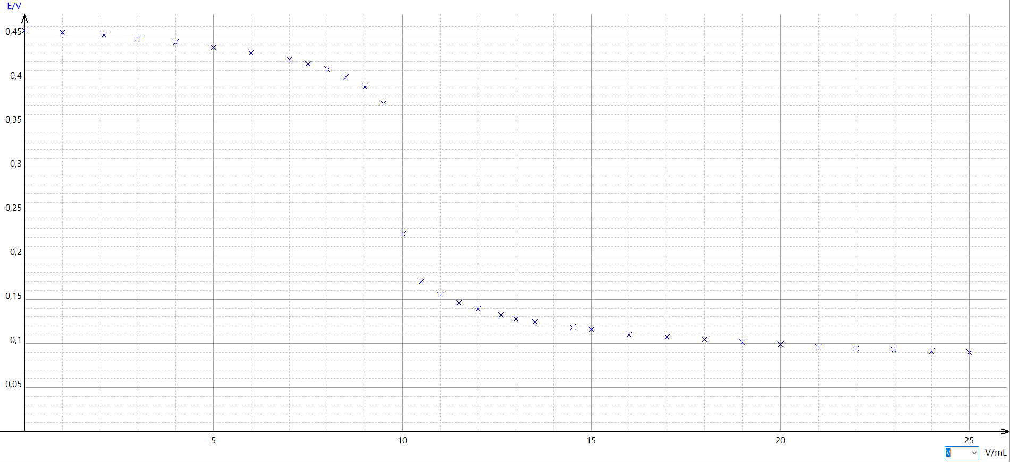
Détermination du pKs d’AgCl

Slide 30
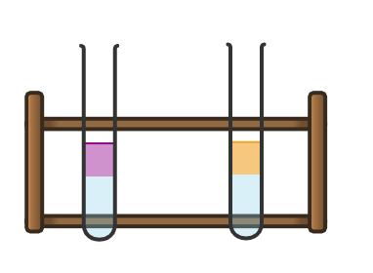
Pouvoir oxydant des halogènes
Phase organique :
$I_{2(org)}$ + cyclohexane
Phase organique :
${Br}_{2(org)}$ + cyclohexane
Phase aqueuse :
$I_{2(aq)}$ + eau
Phase aqueuse :
${Br}_{2(aq)}$ + eau

Slide 31
Pouvoir oxydant des halogènes
${Br}_{(aq)}^{−}$0,1 mol/L
$I_{(aq)}^{−}$0,1 mol/L
Phase organique :
$I_{2(org)}$ + cyclohexane
Phase organique :
${Br}_{2(org)}$ + cyclohexane
Phase aqueuse :
$I_{2(aq)}$ + eau
Phase aqueuse :
${Br}_{2(aq)}$ + eau
$$I_{2}+2{Br}^{−}⟶ {Br}_{2}+ I^{−}$$
$${Br}_{2}+2I^{−}⟶ I_{2}+ {Br}^{−}$$

Slide 32
Pouvoir oxydant des halogènes
Coloration violette de la phase organique → présence de $I_{2}$
$$I_{2}+2{Br}^{−}⟶ {Br}_{2}+ I^{−}$$
$${Br}_{2}+2I^{−}⟶ I_{2}+ {Br}^{−}$$

Slide 33
Pouvoir oxydant des halogènes
Halogène M | Potentiel du couple $M_{2}/M^{−}$ (V)
F | 2,866
Cl | 1,358
Br | 1,0652
I | 0,535
At | 0,3

